Slide 1


Delegeren
hoofdstuk 10
Notes:
Beste docent,
U kunt in deze presentatie zelf dia’s toevoegen, weghalen of wijzigen. Zo kunt u ervoor zorgen dat de presentatie aansluit bij uw lessen.

Slide 2
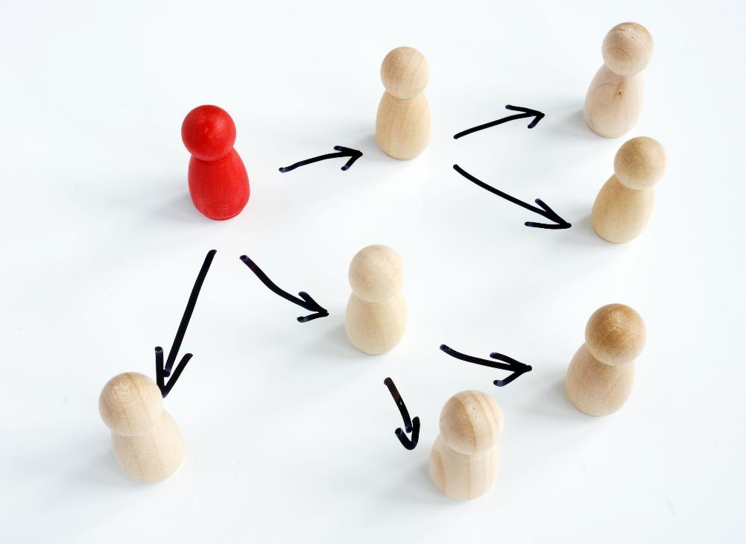

Delegeren
Delegeren is het overdragen van verantwoordelijkheden en bevoegdheden van een bepaald taakgebied.
De medewerker beslist zelf hoe hij de verantwoordelijkheden en bevoegdheden invult.
Leidinggevende blijft eindverantwoordelijk.
Door te laten zien dat je vertrouwen hebt in de medewerkers motiveer je ze.
Delegeren draagt bij aan continuïteit.
Wat gebeurt er als je als leidinggevende niet delegeert?

Slide 3
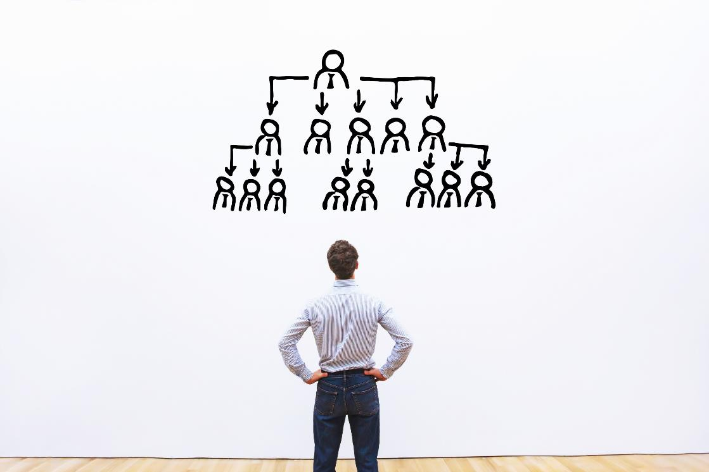

Vormen van delegeren
taakdelegatie = taak overdragen die duidelijk is omschreven en waarvan het resultaat is vastgesteld
situatiedelegatie = situatie met verschillende samenhangende taken overdragen
Bedenk een voorbeeld van taakdelegatie en van situatiedelegatie.
het geheim van delegeren

Slide 4

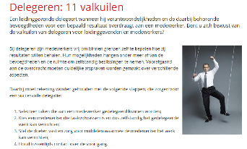
Aandachtspunten bij het delegeren
Bereid het delegeren nauwkeurig voor: Wat is je doel? Wat wil je bereiken?
Informeer de medewerker uitgebreid: schets het totaalbeeld, leg uit wat je van je medewerker verwacht en geef alle benodigde informatie.
Controleer de taak/situatie: controleer vooral op het resultaat en bespreek hoe jij op de hoogte gehouden wordt.
Evalueer de resultaten: plan verschillende evaluatiemomenten en toon waardering voor wat de medewerker heeft verricht.
In welke valkuilen kun je stappen bij het delegeren?

Slide 5
Einde van dit hoofdstuk

